Slide 1

Thiết kế xây dựng phần mềm
Trường Đại học Khoa Hà Nội
Viện Công Nghệ Thông Tin và Truyền Thông
Đề tài: EcoBikeRental
GVHD: Nguyễn Thị Thu Trang
Nhóm sinh viên thực hiện:
Bùi Tuấn Anh: 20170034
Hoàng Vân Anh: 20172958
Nguyễn Đình Chiến: 20172976
Trần Thế Chiến: 20172978

Slide 2
Phân công nhiệm vụ
Bùi Tuấn Anh (20%)
Thiết kế front end, đặc tả màn hình
Tham gia thiết kế xây dựng hệ thống (Detail Design, Architecture Design, …)
Hoàng Vân Anh (20%)
Tham gia thiết kế xây dựng hệ thống (Detail Design, Architecture Design, …)
Viết Unit Test
Nguyễn Đình Chiến (20%)
Thiết kế database, vẽ sơ đồ thực thể liên kết
Tham gia thiết kế xây dựng hệ thống (Detail Design, Architecture Design, …)
Trần Thế Chiến (40%)
Tham gia thiết kế xây dựng hệ thống (Detail Design, Architecture Design, …)
Hoàn thành báo cáo, slide.
Code phần front end và backend

Slide 3
1
Tổng quan
2
Thiết kế chi tiết
3
Kết luận

Slide 4
1.Tổng quan
👉Xây dựng hệ thống thuê xe EcoBikeRental
Các công nghệ xử dụng:
👉 Ngôn ngữ xử dụng: ReactJs + NodeJs
👉 Hệ quản trị cơ sở dữ liệu MySQL

Slide 5
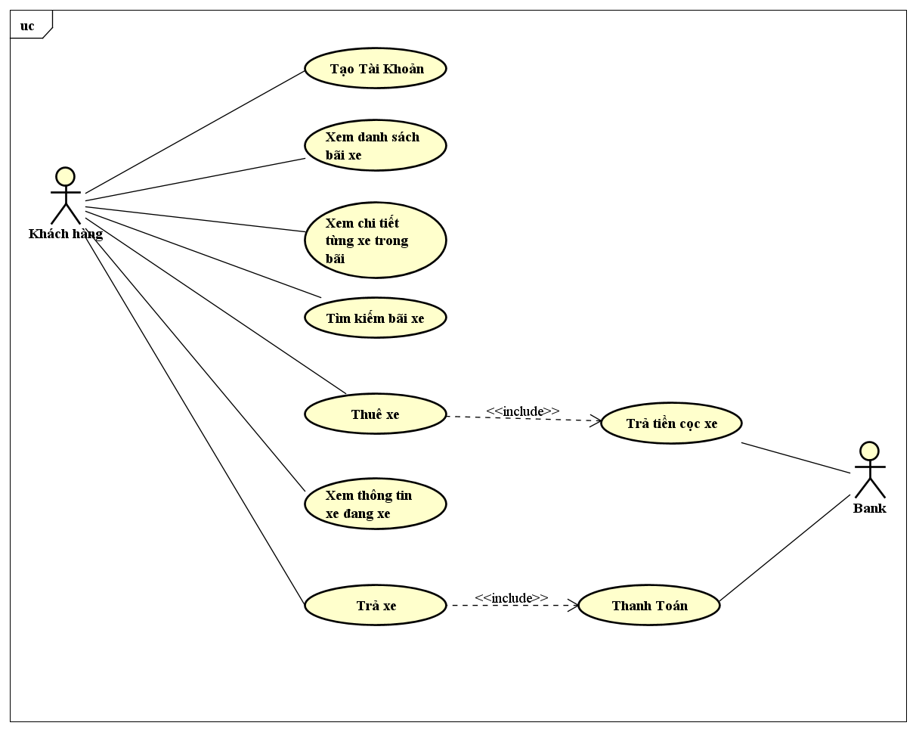
1.1 Usecase tổng quan
Customer
Tác nhân chính
Interbank

Slide 6
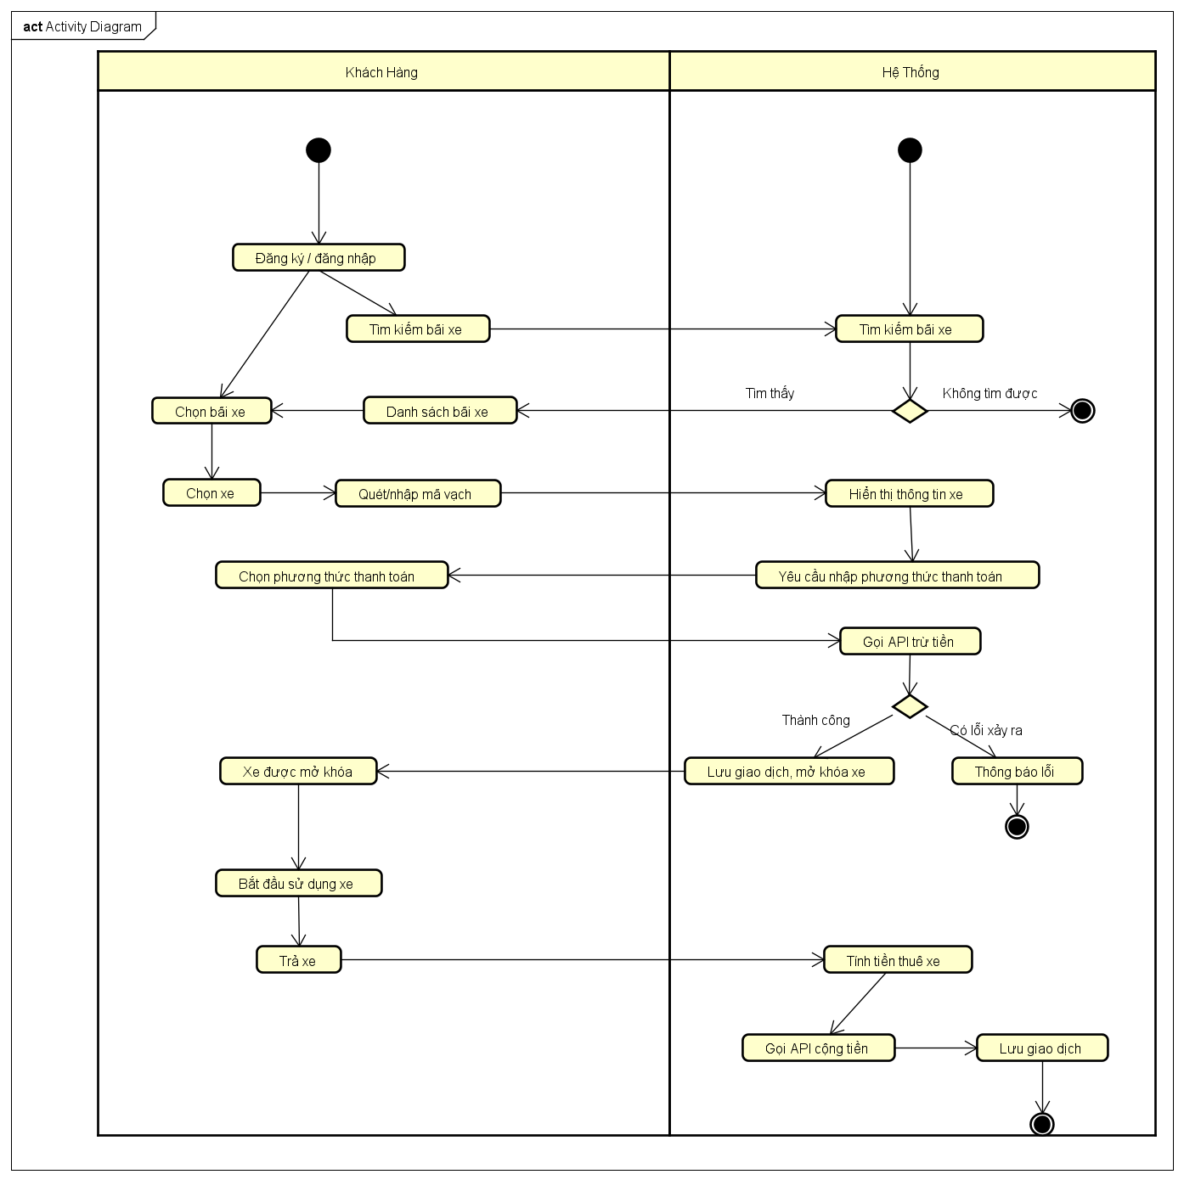

1.2 Biểu đồ hoạt động
Biểu đồ hoạt động tổng quan của hệ thống

Slide 7
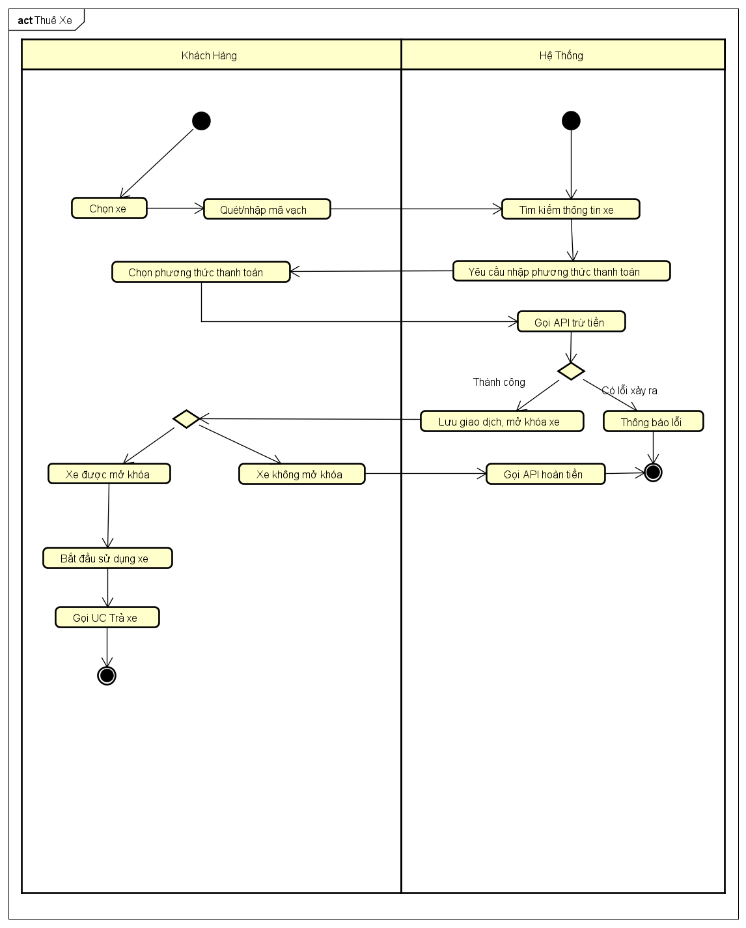
1.2 Biểu đồ hoạt động
Biểu đồ hoạt động của quá trình thuê xe

Slide 8
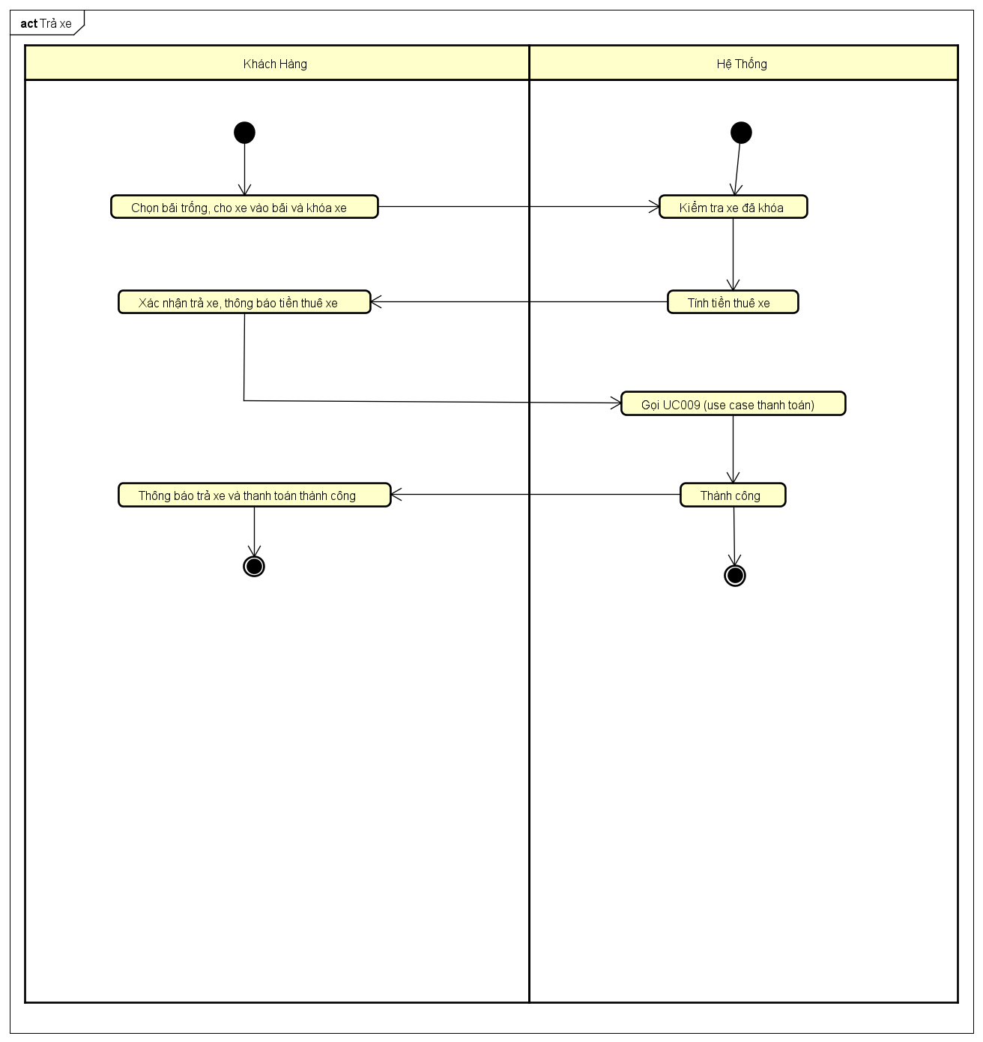
1.2 Biểu đồ hoạt động
Biểu đồ hoạt động của quá trình thuê xe

Slide 9
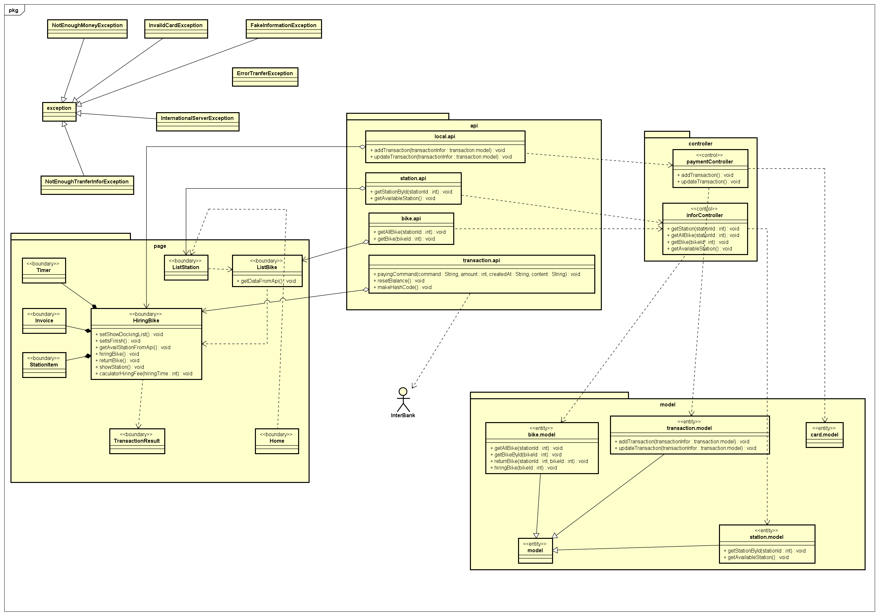
2. Thiết kế chi tiết

Slide 10
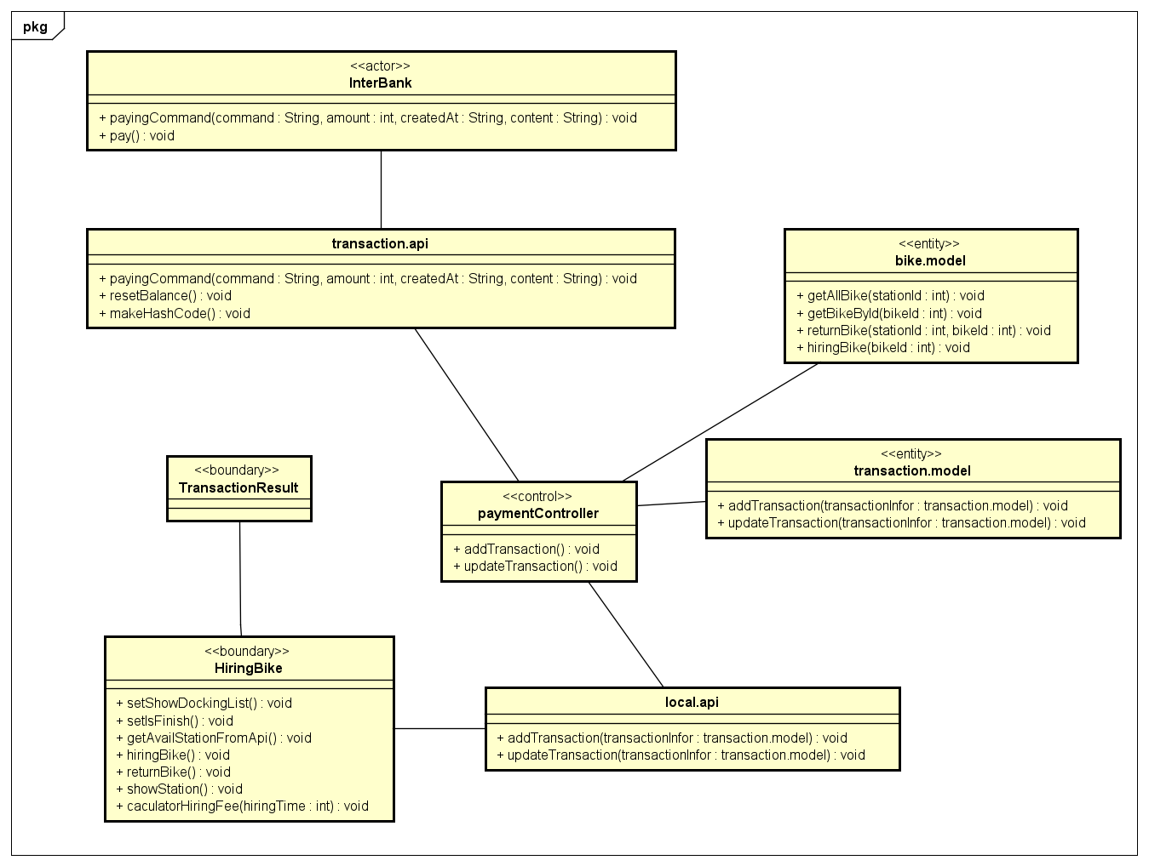
2. Thiết kế chi tiết

Slide 11
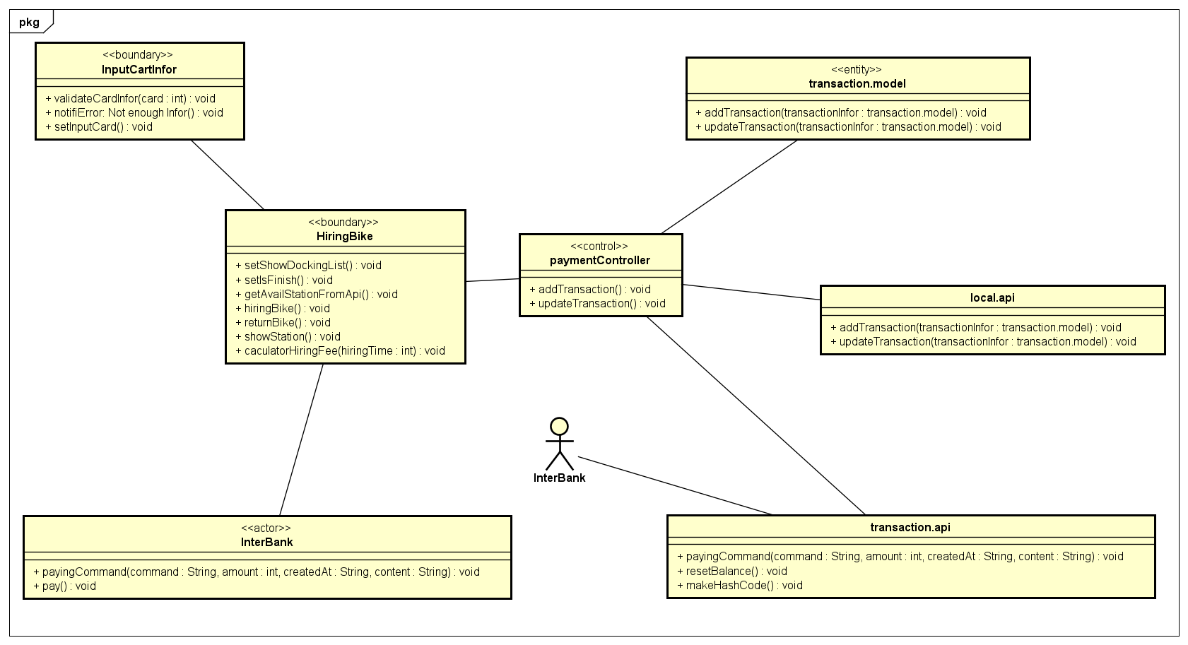
2. Thiết kế chi tiết

Slide 12
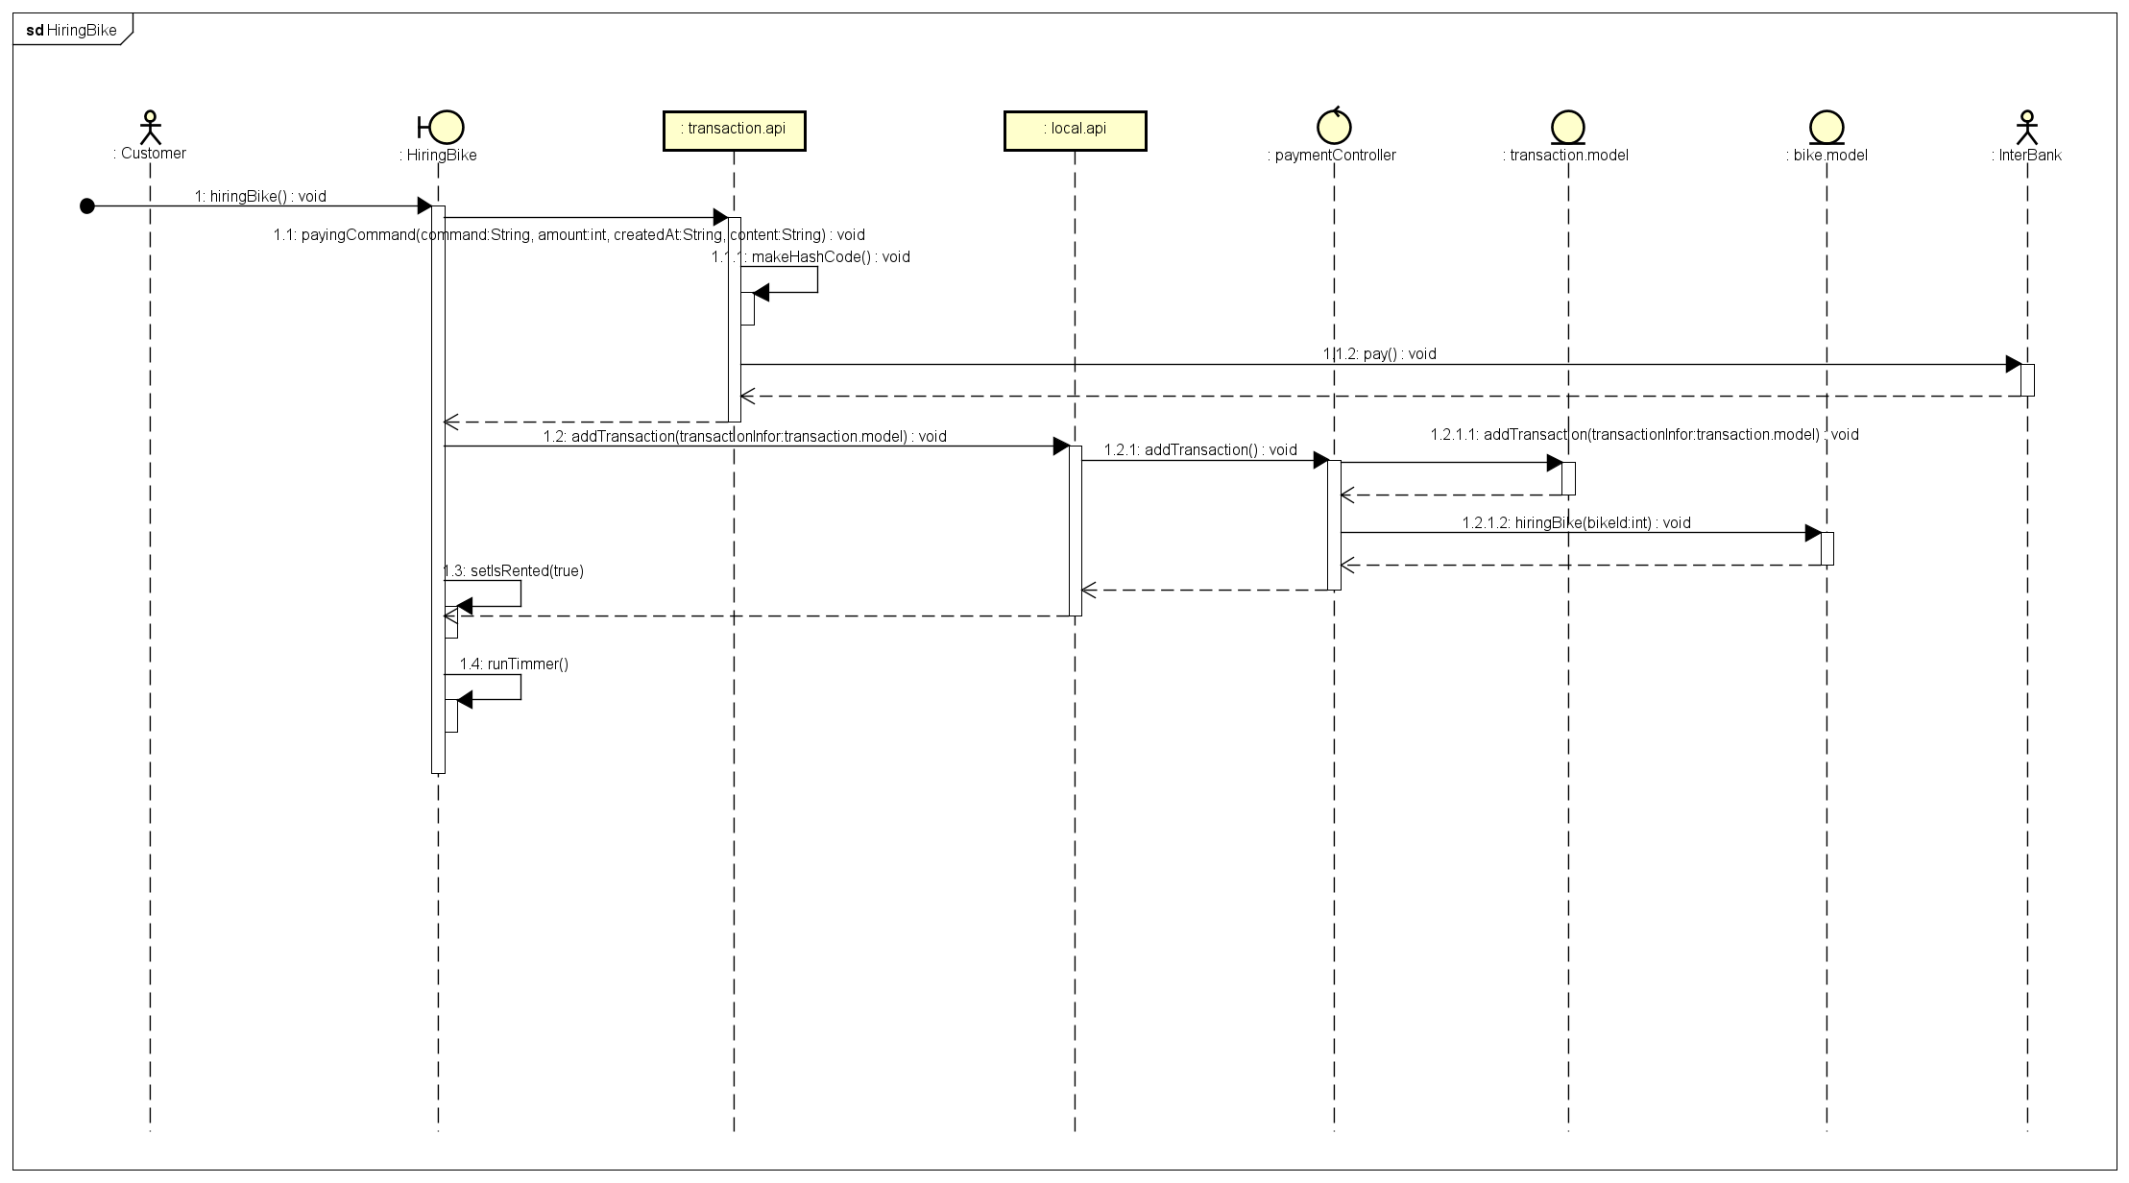
2. Thiết kế chi tiết

Slide 13
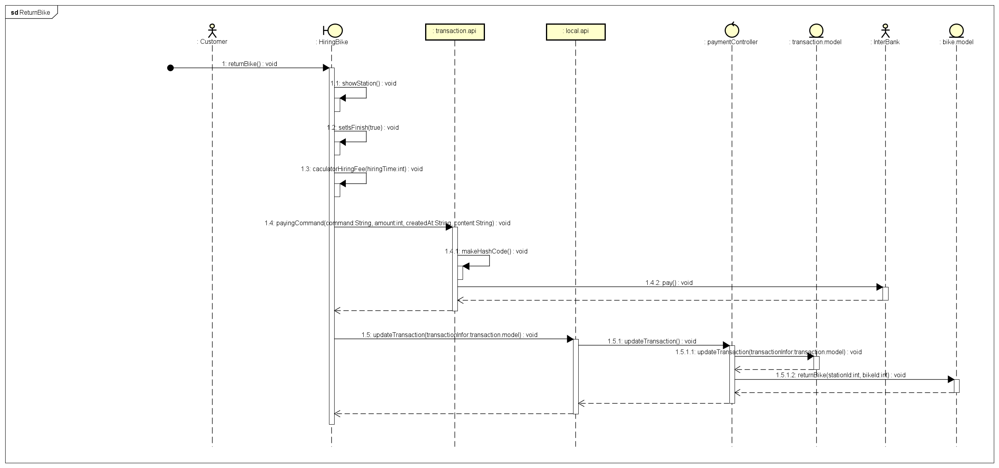
2. Thiết kế chi tiết

Slide 14
3. Kết luận
Mã nguồn chưa tuân thủ theo các nguyên tắc cũng như mô hình lập trình chuẩn, khiến cho việc bảo trì hay chuyển giao sẽ gặp nhiều khó khăn.
Vi phạm Coupling và Conhesion
Giao diện của website vẫn còn phụ thuộc vào trình duyệt và chưa hỗ trợ giao diện điện thoại.
Cải thiện hiệu năng hệ thống và khắc phục các vấn đề nêu trên

Slide 15


